Slide 1
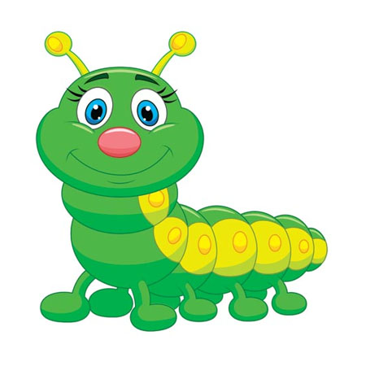
Муниципальное автономное дошкольное образовательное учреждение - Центр развития ребенка – детский сад № 9
ПРОЕКТ
«А вы знаете, что будет из гусеницы …?
Разработчик: Смирнова Ю.В.,
воспитатель по экологии,
высшая квалификационная категория
Бахарева Т.А.
воспитатель
II категория
г. Верхний Тагил, 2016

Slide 2
Вид проекта. Исследовательский. Задачи 1. Сформировать мотивы участия детей в предстоящей деятельности по реализации проекта. 2. Развивать наблюдательность, умение устанавливать взаимосвязи на примере цикла развития бабочки. 3. Обобщить представления детей о бабочках, их строении, приспособляемости к окружающей среде, образе жизни. 4. Воспитывать желание любоваться красотой бабочек, умение выразить это желание в художественном и речевом творчестве.

Slide 3
Организация проектной деятельности I. Обсуждение проблемной ситуации и составление плана действии. Предложили детям рассмотреть живую гусеницу в банке и послушать интересную историю. «Невзрачная гусеница проснулась от теплого лучика солнца, упавшего на нее, потянулась и вдруг увидела чудесную маленькую девочку, которая бегала по лугу за бабочками, радостно хлопала в ладоши, смеялась и восхищалась их красотой. „Какая прелестная девочка! Я хочу познакомиться с нею, пусть она похвалит и мой наряд", - подумала гусеница. Она влезла на самый высокий цветочек и стала ждать, когда девочка ее увидит. Девочка подбежала к красивому цветочку, увидела на нем гусеницу, брезгливо фыркнула и скачала:

Slide 4
— Какая отвратительная, противная гусеница. Отвернулась и убежала. У гусеницы от обиды и горя закружилась голова, она горько заплакала и спряталась под большой лист. — Если я такая некрасивая и гадкая, то больше не буду выходить на свет божий, - плакала гусеничка, а ее слезинки медленно стекали по тельцу, застывали тонкими паутинками и укутывали гусеничку все плотнее и плотнее. Вскоре вся гусеница оказалась внутри кокона из паутинок, как в колыбельке. Она успокоилась, перестала плакать и уснула крепким сном. Проснулась гусеничка от того, что у нее сильно зачесалась спинка. Гусеница стала тихонько тереться спинкой о кокон, и он порвался. Гусеница увидела свет и вырвалась из рваного кокона. Ей очень захотелось погреть свою спинку на солнышке. Гусеница подставила спинку солнышку и потянулась. Что-то слабо зашуршало и расправилось у нее на спине. Гусеница глубоко вздохнула и вдруг увидела рядом маленькую прелестную девочку. Девочка улыбалась ей. Гусеница задрожала от страха, боясь услышать о себе неприятные слова. Что-то затрепетало у нее на спинке, и вдруг она полетела! А девочка бежала за нею и восхищенно говорила:

Slide 5
— Красавица, милая, чудесная, не бойся, я тебя не обижу! Остановись, дай полюбоваться тобой! Гусеничка села на цветок и подумала: „Вот и пойми этих девочек: то ругают, то хвалят" И вдруг в роснике на лепестке гусеница увидела свое отражение и радостно воскликнула: Неужели это я? я не гусеница, я прекрасная бабочка! И она от счастья закружилась в воздухе». Рассказав историю, обсуждали ее с детьми. Задавали вопросы, как произошло чудесное превращение гусеницы в бабочку. Предлагали детям доказать, сказка это или реальная история и почему. Предложили детям узнать, какие бабочки бывают, какие легенды о них существуют, почему у бабочек разноцветные крылья, чем питаются бабочки и т. д. Все вместе решили собрать большой альбом с иллюстрациями бабочек и интересными рассказами о них. В этом помогли мамы и папы.

Slide 6
2. Практическая деятельность по реализации проекта 2.1. Познавательно-исследовательская деятельность. Актуализируются знания детей о бабочках. С этой целью дети рассматривали иллюстрации, художественные картины. Дети совместно с воспитателем решали кроссворды и ребусы на данную тему, создавали символы и модели. Дети по своему выбору собирали сведения о бабочках и оформляли их в виде книжки-самоделки. К этой деятельности привлекли родителей. Вместе с детьми проводили небольшие опыты и эксперименты с целью выявления новых сведений о бабочках. Аналогичные опыты предлагали провести родителям вместе с детьми. 2.2. Коммуникативная деятельность. В беседах с детьми обсуждали, какими разными бывают бабочки. В ходе игровых ситуаций «Встречи ученых - исследователей бабочек» выясняли, почему у бабочек «разноцветные платья», кто такие чешуекрылые и как рождаются бабочки. Дети совместно с педагогом и дома с родителями составляли творческие и описательные рассказы о воздушных красавицах, разгадывали загадки. 2.3. Чтение (восприятие) художественной литературы. С. Михалков «Гусеница и бабочка», А. Фет «Бабочка», К. Ушинский «Капустная бабочка», В. Сутеев «Бабочка», Н. Грахов «Про бабочку», Ю. Коваль «Бабочка», Ю. Радов «О бабочках», С. Георгиев «Умный ежик», А. Коренева «Бабочка, щекотка и качели».

Slide 7
2.4. Игровая деятельность. Дидактическая игра «Что сначала, что потом?» Театрализованные: ролевые диалоги, инсценировки сказок. 2.5. Продуктивная деятельность. Художественное оформление макета «Удивительный мир бабочек». Поделки и аппликации из природного материала, бумаги и пластилина. 2.6. Двигательная деятельность. Подвижные игры «Бабочки», «Ловля бабочек». Динамические паузы, физминутки. 2.7. Музыкально-художественная деятельность. «Песня-танец бабочек» (сл.и муз. М. Картушиной), «Пляска бабочек» (муз. Е. Тиличеевой). Слушание музыки: Р. Шуман «Ба¬бочки». Игровое упражнение «Бабочки».

Slide 8
Презентация проекта. Макет «Бабочки» (совместная работа детей, воспитателей и родителей). Методическое сопровождение проекта «А вы знаете, что будет из гусеницы?» 1. Беседа «Такие разные бабочки» 2. Игровые обучающие ситуации «Клуб ученых-исследователей». Темы встреч: «Почему у бабочек разноцветные платья?», «Кто такие чешуекрылые?», «Как рождаются бабочки?» 3. Кроссворды, ребусы. 4. Рассказы, загадки, стихи, пиктограммы. 5. Художественное творчество детей. 6. Экологические игры. 7. Речевое творчество детей. 8. Информация для родителей.

Slide 10
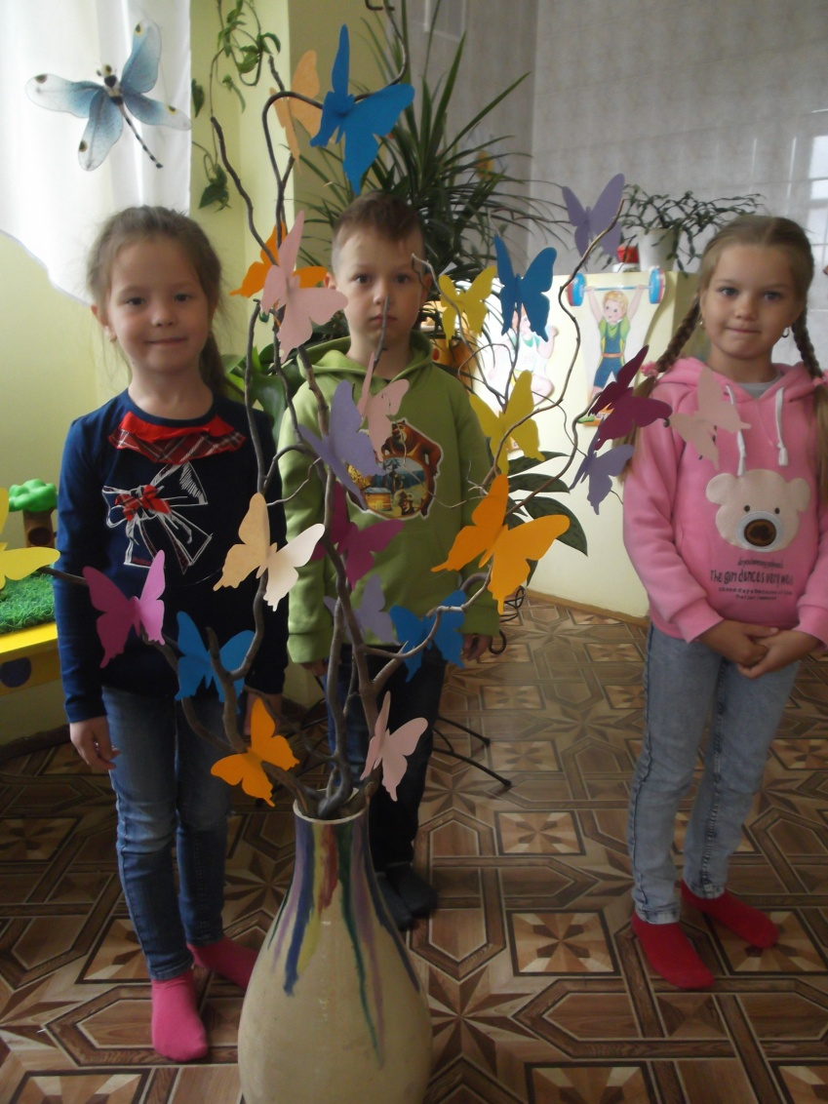

Slide 11
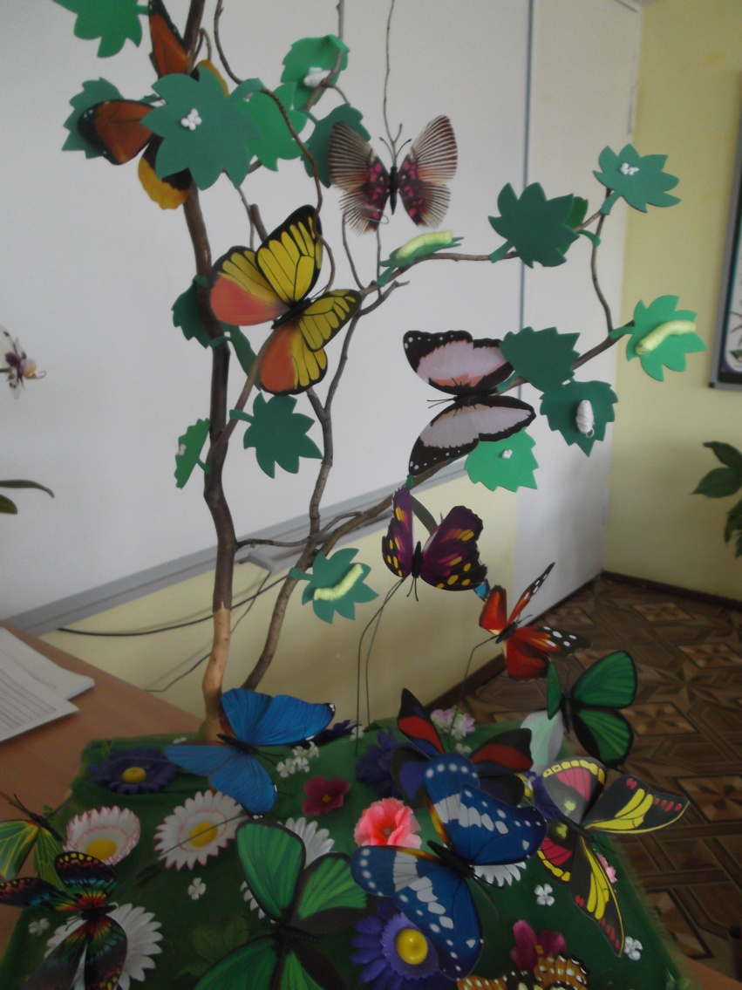

Slide 13
